Slide 1
数据库系统简明教程
An Introduction to Database System
第十章 概念模型与E-R方法
Department of E-Business
South China University of Technology

Slide 2
本章内容
10.1 概念模型
10.2 概念模型的主要概念
10.3 实体型之间的联系
10.4 实体-联系方法
10.5 小结

Slide 3
10.1 概念模型
数据模型是数据库系统的核心和基础。
根据应用的不同目的，划分为：
  概念模型，也称信息模型，按用户的观点对数据和信息建模
    用于数据库设计
  数据模型，包括网状模型、层次模型、关系模型等，它是按计算机系统的关键对数据建模
    用于DBMS的实现

Slide 4
概念模型的用途
  概念模型用于信息世界的建模
  是现实世界到机器世界的一个中间层次
  是数据库设计的有力工具
  数据库设计人员和用户之间进行交流的语言
对概念模型的基本要求
  较强的语义表达能力，能够方便、直接地表达应用中的各种语义知识
  简单、清晰、易于用户理解。

Slide 5
每一DBMS软件都是基于某种数据模型来实现的，支持某种数据模型。
现实世界
需求分析
信息世界
概念结构设计
机器世界

Slide 6
概念模型的特点
(1) 真实性：能真实、充分地反映现实世界
(2) 易理解性：易于理解
(3) 易修改性：易于更改
(4) 易转移性：易于向关系、网状、层次等各种数据模型转换

Slide 7
10.2 概念模型的主要概念
实体
属性
码
域
实体型
实体集
联系

Slide 8
（1）实体
客观存在并可相互区别的事物。
具体的人、事、物，抽象的概念或联系
例
  一个职工
  一个学生
  一个部门
  学生的一次选课
  部门的一次订货
  学生与系的关系（某学生属于某个系）
  ……

Slide 9
(2) 属性（Attribute）
  实体所具有的某一特性称为属性。
  一个实体可以由若干个属性来刻画。
(3) 码（Key）
  唯一标识实体的属性集称为码。
(4) 域（Domain）
  属性的取值范围称为该属性的域。

Slide 10
（5）实体型
用实体名及其属性集来抽象和刻画同类实体
例
  实体型
  学生（学号，姓名，性别，出生年份，所在系，入学时间）
  员工（工号，姓名，性别，出生年份、所属部门，入职时间）
  实体
  (2000015128，王琳，男，1983，信息系，2000)

Slide 11
（6）实体集
同型实体的集合
全体员工就是一个实体集。

Slide 12
(7) 联系（Relationship）
现实世界中事物内部以及事物之间的联系在信息世界中反映为实体内部的联系和实体之间的联系
实体内部的联系：组成实体的各属性之间的联系
实体之间的联系：不同实体集之间的联系
  实体型间联系
  两个实体型 一对一联系（1:1）
  三个实体型 一对多联系（1:n）
  一个实体型 多对多联系（m:n）

Slide 13
10.3 实体型之间的联系
10.3.1 两个实体型之间的联系
10.3.2 两个以上的实体之间的联系

Slide 14
10.3.1 两个实体型间的联系
实体型1
实体型1
实体型1
1
1
m
联系名
联系名
联系名
1
n
n
实体型2
实体型2
实体型2
1:1联系
1:n联系
m:n联系

Slide 15
两个实体型间的联系
实体集 E1
实体集 E2
1. 一对一联系
  如果对于实体集A中的每一个实体，实体集B中至多有一个实体与之联系，反之亦然，则称实体集A与实体集B具有一对一联系。记为1:1。
  实例
    班级与班长之间的联系：
    一个班级只有一个正班长
    一个班长只在一个班中任职
E1
E2
座位
乘客

Slide 16
两个实体型间的联系 (续)
2. 一对多联系
  如果对于实体集A中的每一个实体，实体集B中有n个实体（n≥0）与之联系，反之，对于实体集B中的每一个实体，实体集A中至多只有一个实体与之联系，则称实体集A与实体集B有一对多联系
  记为1:n
  实例
    班级与学生之间的联系：
    一个班级中有若干名学生，
    每个学生只在一个班级中学习
实体集 E1
实体集 E2
E1
E2
车间
工人

Slide 17
两个实体型间的联系 (续)
实体集 E1
实体集 E2
3. 多对多联系（m:n）
  如果对于实体集A中的每一个实体，实体集B中有n个实体（n≥0）与之联系，反之，对于实体集B中的每一个实体，实体集A中也有m个实体（m≥0）与之联系，则称实体集A与实体B具有多对多联系。记为m:n
  实例
    课程与学生之间的联系：
    一门课程同时有若干个学生选修
    一个学生可以同时选修多门课程
E1
E2
学生
课程

Slide 18
10.3.2 多个实体型间的联系
多个实体型间的一对多联系
  若实体集E₁，E₂，...，E_{n}存在联系，对于实体集E_{j}（j=1，2，...，i-1，i+1，...，n）中的给定实体，最多只和E_{i}中的一个实体相联系，则我们说E_{i}与E₁，E₂，...，E_{i-1}，E_{i+1}，...，E_{n}之间的联系是一对多的。

Slide 19
多个实体型间的联系(续)
  实例
  课程、教师与参考书三个实体型
    如果一门课程可以有若干个教师讲授，使用若干
    本参考书，每一个教师只讲授一门课程，每一本
    参考书只供一门课程使用
    课程与教师、参考书之间的联系是一对多的
多个实体型间的一对一联系
多个实体型间的多对多联系

Slide 20
同一实体集内各实体间的联系
一对多联系
  实例
    职工实体集内部具有领导与被领导的联系
    某一职工（干部）“领导”若干名职工
    一个职工仅被另外一个职工直接领导
    这是一对多的联系
一对一联系
多对多联系

Slide 21
10.4 实体－联系方法
概念模型的表示方法很多
实体－联系方法(E-R方法)
  用E-R图来描述现实世界的概念模型
  E-R方法也称为E-R模型

Slide 22
E-R图
实体型
  用矩形表示，矩形框内写明实体名。
学生
教师

Slide 23
E-R图(续)
属性
  用椭圆形表示，并用无向边将其与相应的实体连接起来
学生
学号
姓名
性别
年龄

Slide 24
E-R图(续)
联系
  联系本身：用菱形表示，菱形框内写明联系名，并用无向边分别与有关实体连接起来，同时在无向边旁标上联系的类型（1:1、1:n或m:n）
  联系的属性：联系本身也是一种实体型，也可以有属性。如果一个联系具有属性，则这些属性也要用无向边与该联系连接起来

Slide 25
联系的表示方法
实体型1
实体型1
实体型1
1
1
m
联系名
联系名
联系名
1
n
n
实体型2
实体型2
实体型2
1:1联系
1:n联系
m:n联系

Slide 26
联系的表示方法(续)
实体型1
实体型1
1
m
n
联系名
联系名
m
n
同一实体型内部的m:n联系
实体型2
实体型3
多个实体型间的1:n联系

Slide 27
联系的表示方法示例
班级
班级
课程
1
1
m
班级-班长
组成
选修
1
n
n
班长
学生
学生
1:1联系
1:n联系
m:n联系

Slide 28
联系的表示方法示例(续)
课程
职工
1
1
n
讲授
领导
m
n
同一实体型内部的1:n联系
教师
参考书
多个实体型间的1:n联系

Slide 29
联系属性的表示方法
课程
m
选修
成绩
n
学生

Slide 30
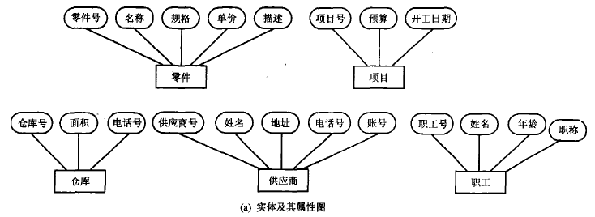
E-R图(续)
某工厂物资管理E-R图

Slide 31

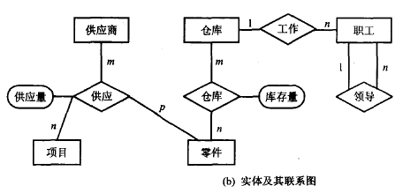

Slide 32
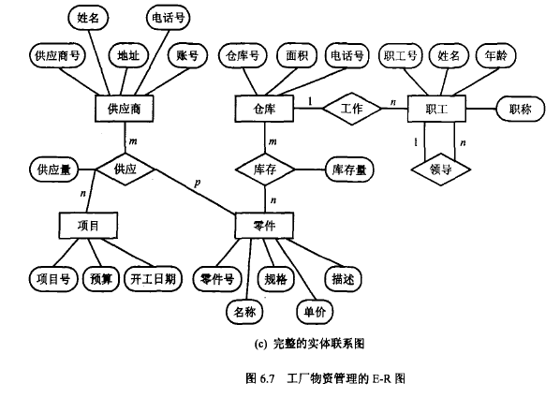

Slide 33
设计E-R图过程
首先确定实体类型：几个实体类型及相应的实体名
确定联系类型：各实体类型之间是否有联系，是何种联系类型及相应的联系名
连接实体类型和联系类型，组合成E-R图
确定实体类型和联系类型的属性
确定实体类型的码
学号
学 生
姓名
选 修
m
成 绩
n
课 程

Slide 34
例：学生选修课程
用无向边把实体与其属性连接起来
用椭圆表示实体的属性
姓名
学号
系别
课程号
课程名
学分
选修
用矩形表
示实体
学生
m
n
课程
实体与联系用线段连接并注明类型
用菱形表示实体间的联系
成绩

Slide 35
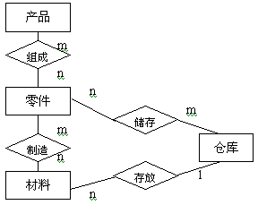
例：工厂产品、零件、材料和仓库
某工厂生产若干产品，每种产品由不同的零件组成，有的零件可用在不同
的产品上。这些零件由不同的原材料制成，不同零件所用的材料可以相同。这
些零件按所属的不同产品分别放在仓库中，原材料按照类别放在若干仓库中。
请用E-R图画出此工厂产品，零件，材料，仓库的概念模型。
某工厂生产若干产品，每种产品由不同的零件组成，有的零件可用在不同
的产品上。这些零件由不同的原材料制成，不同零件所用的材料可以相同。这
些零件按所属的不同产品分别放在仓库中，原材料按照类别放在若干仓库中。
请用E-R图画出此工厂产品，零件，材料，仓库的概念模型。
组成
组成
产品
产品
制造
制造
零件
零件
材料
材料
存储
存储
仓库
仓库
存放
存放

Slide 36
练习
学校中有若干系，每个系有若干班级和教研室， 每个教研室有若干教员，其中有的教授和副教授每人各带若干研究生； 每个班有若干学生，每个学生选修若干课程，每门课可由若干学生选修。请用 E-R 图画出此学校的概念模型。

Slide 37
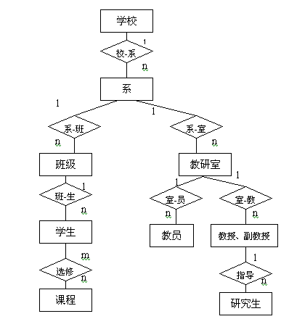
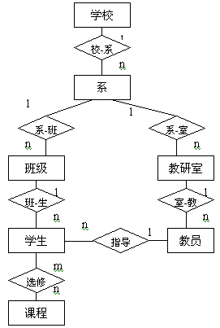
注 意
1:1, 1:n, m:n联系中允许“0”
没有提到的联系不应该出现
例如教员和课程之间的联系
联系名、实体名都不能重名
一个实体不能多次出现

Slide 38
实体与属性的划分
为了简化E-R图的处置，现实世界的事物能作为属性对待的，尽量作为属性对待
作为属性对待的准则：
  作为“属性”，不能再具有需要描述的性质
  “属性”不能与其他实体具有联系，即E-R图中所表示的联系是实体之间的联系
职工：职工号，姓名，年龄，职称
货物：货号，单价，仓库
病人：住院号，姓名，病房

